Slide 1
창작자의 실질적 보호를 위한 저작권 제도 개선방안
2014. 4.
남희섭

Slide 2
취 지

Slide 3
현행 저작권 제도의 창작자 보호
창작자 원칙(예외: 업무상 저작물)
저작자에게 저작재산권과 저작인격권 부여
저작재산권
복제, 공연, 공중송신, 전시, 배포, 대여, 2차적 저작물 작성권
타인의 무단 이용을 금지할 권리
공공재 → 사유재
저작물 시장에서의 경제적 보상 ➔ 창작 장려

Slide 4
경제적 보상은 실제로 어떻게 실현되는가?
구매자(출판사, 음반제작자, 방송사, 유통업자)와의 계약
그러나 협상력의 차이, 당사자간 불균등한 지위
저작권 계약에 대한 현행법의 태도
저작권 양도 계약(제45조), 저작물 이용허락 계약(제46조)
사적자치의 원칙(예외: 배타적 발행권, 출판권)
저작권 계약에 대한 사전, 사후 조정이 필요

Slide 5
제도 개선안의 내용

Slide 6
사전 조정 방안
미래 저작물, 미래의 이용 방법에 대한 저작권 계약 금지
계약 체결 당시 저작물의 경제적 가치를 알 수 없는 대표적인 2가지 경우
“아직 창작되지 않은 저작물”
“ 창작이 예정되어 있지 않은 저작물”
예외: 저작물의 내용이 정해져 창작이 예정된 경우

Slide 7
사후 조정 방안 – 공평한 보상 (1)
기본 골자
계약 당시 예상하지 못한 상업적 성공 ➔ 추가 보상 요구 可
적용되는 계약
양도 계약 + 이용허락 계약(배타적 발행권 설정 계약, 출판권 설정 계약 포함)
But, 사용 소프트웨어 계약, 일반공중을 상대로 한 계약(GPL, CC, 공공누리), 무상 계약은 제외

Slide 8
사후 조정 방안 – 공평한 보상 (2)
공동저작물인 경우
전원의 합의 ➔ 지분 비율
현저한 이익과 보상의 차이
보상: 양도 또는 이용허락의 대가로 받은 보상
이익: 직접 발생하는 이익, 저작재산권 제한 규정에 따른 이익은 제외
재양수, 재이용허락의 경우는 포함
어느 정도를 현저하다고 볼 것인지?

Slide 9
사후 조정 방안 – 공평한 보상 (3)
공평한 보상 청구권의 성격
청구권 ➔ 형성권 (양수인 등에게 의무 발생)
미리 포기하거나 양도 불가
양수인 등이 이익을 미리 안 경우에도 행사 가능
누가 행사할 수 있나?
창작자(업무상 저작물의 작성자도 포함, 다만 국가공무원은 제외)
저작인접권자: 실연자만.

Slide 10
사후 조정 방안 – 해지권 (1)
기본 골자
일정한 기간이 경과하면 저작자에게 저작권 계약 해지 가능
계약 이전의 지위 회복
적용되는 계약
공평한 보상과 동일

Slide 11
사후 조정 방안 – 해지권 (2)
누가 행사할 수 있나?
창작자, 실연자
공동저작물인 경우 과반
요건
계약 체결일로부터 10년 경과할 것
10년 후 3년 동안만 행사 가능
해지일 2년 전 서면 통보할 것

Slide 12
사 례

Slide 13
구름빵 – 백희나 작가

Slide 14
조용필
저작권 일부양도
1986년 지구레코드사 임 사장
31개곡(창밖의 여자, 단발머리, 촛불, 고추잠자리, 여행을 떠나요 등)
복제권, 배포권 양도등록
저작권양도사실 확인의 소
조용필 측 패소(궁박, 경솔, 무경험으로 인한 계약이 아니라는 이유)
2013년 10월 복제권, 배포권 조용필 측으로 이전

Slide 15
외주제작사
방송법
지상파방송사업자 일정 비율(KBS1: 24%, KBS2: 40%, MBC35%) 이상 외주제작 방송프로그램 편성
외주제작 프로그램의 저작권 귀속
독립 제작사 `고사` 직전…제작비 현실화·저작권 족쇄 풀어야
방송외주제작 저작권 91% 방송사에 귀속

Slide 16
Pirates of the Caribbean
Marcus Orff: € 18,000 v. € 180,000 베를린 법원(2011년): 불인정(더빙 배우의 역할은 영화에서 보조적) I ZR 145/11 of 10 May 2012: 파기환송 The BGH took the view that the contribution of a dubbing actor who lends his voice to one of the main characters of a film was not of mere ancillary importance to the overall film and that the fee paid was not a fair consideration for his contribution. Bearing in mind the success of the film, there was a disproportion between the fee paid and the success of the work(IPKat).

Slide 17
Tatort

Slide 18
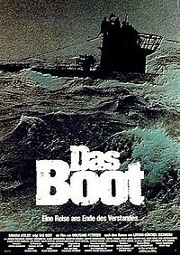
Das Boot

Slide 19
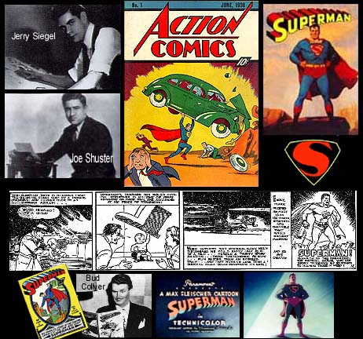
Superman

Slide 20
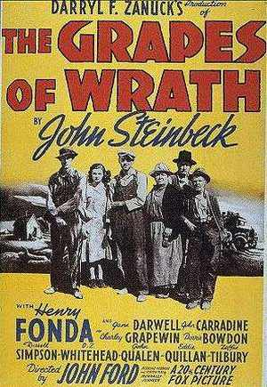
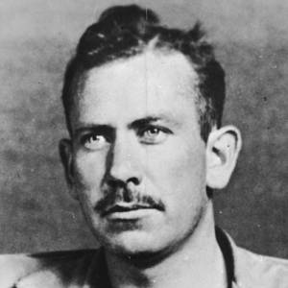
John Steinbeck

Slide 21
Discussion

